Slide 1
TCP的网络应用程序开发

Slide 2
目
python3编码转换
TCP客户端程序开发流程
TCP客户端程序开发
TCP服务端程序开发流程
TCP服务端程序开发
TCP网络应用程序注意点的介绍
socket之send和recv原理剖析
案例-多任务版TCP服务端程序开发
录
Contents

Slide 3

1. python3编码转换
网络数据的传输:
网络传输是以二进制数据进行传输的
提示：
在网络传输数据的时候，数据需要先编码转化为二进制（bytes）数据类型

Slide 4
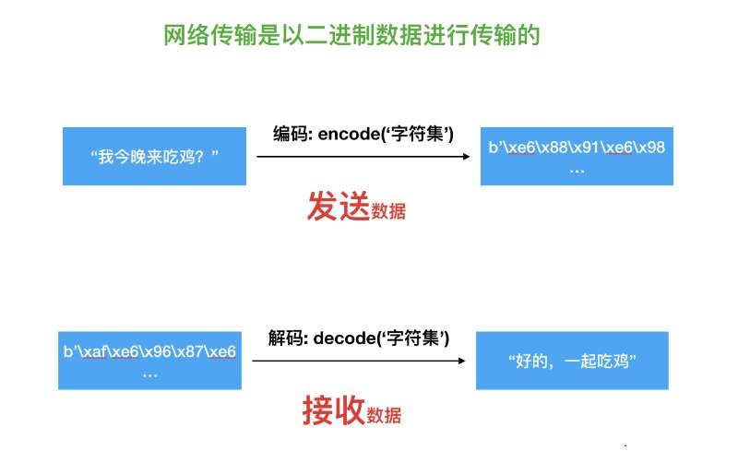
1. python3编码转换
数据的编码转化:

Slide 5
1. python3编码转换
数据的编码转化:
函数名 | 说明
encode | 编码 将字符串转化为字节码
decode | 解码 将字节码转化为字符串
提示：
encoed()和decode()函数可以接受参数,encoding是指在编解码过程中使用的编码方案。
bytes.decode(encoding=“utf-8”)
str.encode(encoding=”utf-8”)

Slide 6
1. python3编码转换
知识要点:
1. 网络传输是以二进制数据进行传输的
2. 数据转化用到了encode和decode函数
bytes.decode(encoding=“utf-8”)
str.encode(encoding=”utf-8”)

Slide 7
目
python3编码转换
TCP客户端程序开发流程
TCP客户端程序开发
TCP服务端程序开发流程
TCP服务端程序开发
TCP网络应用程序注意点的介绍
socket之send和recv原理剖析
案例-多任务版TCP服务端程序开发
录
Contents

Slide 8
2. TCP客户端程序开发流程
TCP网络应用程序开发分为:
TCP客户端程序开发
TCP服务端程序开发
提示：
客户端程序是指运行在用户设备上的程序
服务端程序是指运行在服务器设备上的程序，专门为客户端提供数据服务。

Slide 9
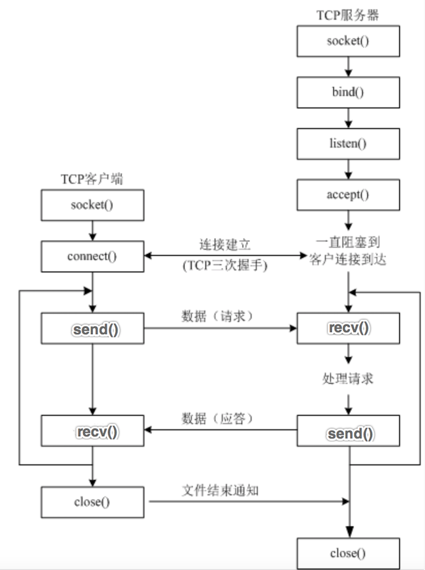
2. TCP客户端程序开发流程
2.1 TCP客户端程序开发流程介绍
1.创建客户端套接字对象(买电话)
2.和服务端套接字建立连接(打电话)
3.发送数据(说话)
4.接收数据(接听)
5.关闭客户端套接字(挂电话)

Slide 10
2. TCP客户端程序开发流程
2.2 知识要点
1.TCP网络应用程序开发分为客户端程序开发和服务端程序开发。
2. 主动发起建立连接请求的是客户端程序
3. 等待接受连接请求的是服务端程序

Slide 11
目
python3编码转换
TCP客户端程序开发流程
TCP客户端程序开发
TCP服务端程序开发流程
TCP服务端程序开发
TCP网络应用程序注意点的介绍
socket之send和recv原理剖析
案例-多任务版TCP服务端程序开发
录
Contents

Slide 12
3. TCP客户端程序开发
开发TCP客户端程序流程
1.创建客户端套接字对象
2.和服务端套接字建立连接
3.发送数据
4.接收数据
5.关闭客户端套接字

Slide 13
3. TCP客户端程序开发
3.1 socket类的介绍
导入socket模块
import socket
创建客户端socket对象使用socket类
socket.socket(AddressFamily, Type)
客户端socket类的参数和方法说明:
参数名 | 说明
AddressFamily | IP地址类型, 分为TPv4和IPv6
Type | 传输协议类型

Slide 14
3. TCP客户端程序开发
3.2 开发客户端使用到的函数
方法名 | 说明
connect | 和服务端套接字建立连接
send | 发送数据
recv | 接收数据
close | 关闭连接

Slide 15
2. TCP客户端程序开发
创建TCP客户端套接字
import socket # 创建udp的套接字 # AF_INET: ipv4地址类型 # SOCK_STREAM: TCP传输协议类型 s = socket.socket(socket.AF_INET, socket.SOCK_STREAM) # ...这里是使用套接字的功能（省略）... # 不用的时候，关闭套接字 s.close()

Slide 16
2. TCP客户端程序开发
2.1 TCP客户端程序发送消息
import socket # 创建tcp socket tcp_client_socket = socket.socket(socket.AF_INET, socket.SOCK_STREAM) # 目的信息 server_ip = input(“请输入服务器ip:”) server_port = int(input(“请输入服务器port:”)) # 连接服务器套接字 tcp_client_socket.connect((server_ip, server_port)) # 提示用户输入数据 send_data = input(“请输入要发送的数据：”) tcp_client_socket.send(send_data.encode(”utf-8“)) # 注意：如果是windows的网络调试助手使用gbk编码 # 关闭套接字 tcp_client_socket.close()

Slide 17
2. TCP客户端程序开发
2.2 TCP客户端程序接收消息
import socket # 创建tcp socket tcp_client_socket = socket.socket(socket.AF_INET, socket.SOCK_STREAM) server_ip = input("请输入服务器ip:") server_port = int(input("请输入服务器port:")) # 连接服务器套接字 tcp_client_socket.connect((server_ip, server_port)) send_data = input("请输入要发送的数据：") tcp_client_socket.send(send_data.encode(”utf-8")) # 接收对方发送过来的数据，最大接收1024个字节 recvData = tcp_client_socket.recv(1024) print('接收到的数据为:', recvData.decode(’utf-8')) # 关闭套接字 tcp_client_socket.close()

Slide 18
3. TCP客户端程序开发
3.3 知识要点
1. 导入socket模块
2. 创建TCP套接字‘socket’
参数1: ‘AF_INET’, 表示IPv4地址类型
参数2: ‘SOCK_STREAM’, 表示TCP传输协议类型
3. 发送数据‘send’
参数1: 要发送的二进制数据， 注意: 字符串需要使用encode()方法进行编码
4. 接收数据‘recv’
参数1: 表示每次接收数据的大小，单位是字节
5. 关闭套接字‘socket’表示通信完成

Slide 19
目
python3编码转换
TCP客户端程序开发流程
TCP客户端程序开发
TCP服务端程序开发流程
TCP服务端程序开发
TCP网络应用程序注意点的介绍
socket之send和recv原理剖析
案例-多任务版TCP服务端程序开发
录
Contents

Slide 20

4. TCP服务端程序开发流程
服务端
具有了客户端和服务端，一个网络应用才可以真正的使用

Slide 21
4. TCP服务端程序开发流程
4.1 TCP服务端程序开发流程介绍
1.创建服务端端套接字对象
2.绑定IP地址和端口号
3.设置监听
4.等待接受客户端的连接请求
5.接收数据
6.发送数据
7.关闭套接字

Slide 22
4. TCP服务端程序开发流程
4.2 知识要点
1.创建服务端套接字对象
2.绑定IP地址和端口号
3.设置监听
4.等待接受客户端的连接请求
5.接收数据
6.发送数据
7.关闭套接字

Slide 23
目
python3编码转换
TCP客户端程序开发流程
TCP客户端程序开发
TCP服务端程序开发流程
TCP服务端程序开发
TCP网络应用程序注意点的介绍
socket之send和recv原理剖析
案例-多任务版TCP服务端程序开发
录
Contents

Slide 24
5. TCP服务端程序程序开发
TCP服务端程序程序开发流程
1.创建服务端套接字对象
2. 绑定IP地址和端口号
3.设置监听
4.等待接受客户端的连接请求
5.接收数据
6.发送数据
7.关闭套接字

Slide 25
5. TCP服务端程序开发
socket类的介绍
导入socket模块
import socket
创建服务端socket对象使用socket类
socket.socket(AddressFamily, Type)
服务端socket类的参数和方法说明:
参数名 | 说明
AddressFamily | IP地址类型, 分为TPv4和IPv6
Type | 传输协议类型

Slide 26
5. TCP服务端程序开发
TCP服务端程序开发相关函数
方法名 | 说明
bind | 绑定IP地址和端口号
listen | 设置监听
accept | 等待接受客户端的连接请求
send | 发送数据
recv | 接收数据

Slide 27
3. TCP服务端程序开发
3.1 TCP服务端程序接收消息
import socket # 创建socket tcp_server_socket = socket.socket(socket.AF_INET, socket.SOCK_STREAM)
# 设置端口号复用，让程序退出端口号立即释放 tcp_server_socket.setsockopt(socket.SOL_SOCKET, socket.SO_REUSEADDR, True) tcp_server_socket.bind((‘’, 7788)) #绑定IP地址和端口号
# 设置监听 tcp_server_socket.listen(128) # 128:表示最大等待连接数 # 如果有新的客户端来连接服务端，那么就产生一个新的套接字专门为这个客户端服务 client_socket, clientAddr = tcp_server_socket.accept() recv_data = client_socket.recv(1024) # 接收1024个字节 print(‘接收到的数据为:’, recv_data.decode(‘utf-8’)) client_socket.close() # 关闭为这个服务与客户端的套接字 tcp_server_socket.close() # 关闭为这个服务端套接字

Slide 28
3. TCP服务端程序开发
3.2 TCP服务端程序发送消息
import socket # 创建socket tcp_server_socket = socket.socket(socket.AF_INET, socket.SOCK_STREAM)
# 设置端口号复用，让程序退出端口号立即释放 tcp_server_socket.setsockopt(socket.SOL_SOCKET, socket.SO_REUSEADDR, True) tcp_server_socket.bind((‘’, 7788)) #绑定IP地址和端口号 tcp_server_socket.listen(128) # 设置监听, 128:表示最大等待连接数 # 如果有新的客户端来连接服务端，那么就产生一个新的套接字专门为这个客户端服务 client_socket, clientAddr = tcp_server_socket.accept() recv_data = client_socket.recv(1024) # 接收1024个字节 print(‘接收到的数据为:’, recv_data.decode(‘utf-8’)) client_socket.send(“thank you !”.encode(‘utf-8’)) # 发送数据到客户端 client_socket.close() # 关闭为这个服务与客户端的套接字 tcp_server_socket.close() # 关闭为这个服务端套接字

Slide 29
5. TCP服务端程序开发
知识要点
1. 导入socket模块
2. 创建TCP套接字‘socket’
参数1: ‘AF_INET’, 表示IPv4地址类型
参数2: ‘SOCK_STREAM’, 表示TCP传输协议类型
3. 绑定端口号‘bind’
参数1: 元组, 比如:(’’, 端口号)，元组里面的一个元素是ip地址，一般不需要设置，第二个元素是启动程序后使用的端口号。
4. 设置监听‘listen’
参数1: 最大等待连接数
5. 等待接受客户端的连接请求‘accept’
6. 发送数据‘send’
参数1: 要发送的二进制数据， 注意: 字符串需要使用encode()方法进行编码
7. 接收数据‘recv’
参数1: 表示每次接收数据的大小，单位是字节，注意: 解码成字符串使用decode()方法
8. 关闭套接字‘socket’表示通信完成

Slide 30
目
python3编码转换
TCP客户端程序开发流程
TCP客户端程序开发
TCP服务端程序开发流程
TCP服务端程序开发
TCP网络应用程序注意点的介绍
socket之send和recv原理剖析
案例-多任务版TCP服务端程序开发
录
Contents

Slide 31
6. TCP网络应用程序注意点的介绍
1. 当TCP客户端程序想要和TCP服务端程序进行通信的时候必须要先建立连接
2. TCP客户端程序一般不需要绑定端口号，因为客户端是主动发起建立连接的。
3. TCP服务端程序必须绑定端口号，否则客户端找不到这个TCP服务端程序。
4. listen后的套接字是被动套接字，只负责接收新的客户端的连接请求，不能收发消息。
5. 当TCP客户端程序和TCP服务端程序连接成功后， TCP服务器端程序会产生一个新的套接字，收发客户端消息使用该套接字。
6. 关闭accept返回的套接字意味着和这个客户端已经通信完毕。
7. 当客户端的套接字调用close后，服务器端的recv会解阻塞，返回的数据长度为0，服务端可以通过返回数据的长度来判断客户端是否已经下线，反之服务端关闭套接字，客户端的recv也会解阻塞，返回的数据长度也为0。

Slide 32
目
python3编码转换
TCP客户端程序开发流程
TCP客户端程序开发
TCP服务端程序开发流程
TCP服务端程序开发
TCP网络应用程序注意点的介绍
socket之send和recv原理剖析
案例-多任务版TCP服务端程序开发
录
Contents

Slide 33
7. socket之send和recv原理剖析
7.1 TCP socket的发送和接收缓冲区
当创建一个TCP socket对象的时候会有一个发送缓冲区和一个接收缓冲区，这个发送和接收缓冲区指的就是内存中的一片空间。

Slide 34
7. socket之send和recv原理剖析
7.2 send原理剖析
send是不是直接把数据发给服务端?
不是，要想发数据，必须得通过网卡发送数据，应用程序是无法直接通过网卡发送数据的，它需要调用操作系统接口，也就是说，应用程序把发送的数据先写入到发送缓冲区(内存中的一片空间)，再由操作系统控制网卡把发送缓冲区的数据发送给服务端网卡

Slide 35
7. socket之send和recv原理剖析
7.3 recv原理剖析
recv是不是直接从客户端接收数据?
不是，应用软件是无法直接通过网卡接收数据的，它需要调用操作系统接口，由操作系统通过网卡接收数据，把接收的数据写入到接收缓冲区(内存中的一片空间），应用程序再从接收缓存区获取客户端发送的数据。

Slide 36
7. socket之send和recv原理剖析
7.4 send和recv原理剖析图
服务端数据
接收到服务端数据
发送缓冲区
网卡
网卡
发送缓冲区
socket
socket
接收缓冲区
接收缓冲区
客户端数据
接收到客户端数据
客户端程序
服务端程序
说明：
发送数据是发送到发送缓冲区，接收数据是从接收缓冲区

Slide 37
7. socket之send和recv原理剖析
7.5 知识要点
不管是recv还是send都不是直接接收到对方的数据和发送数据到对方，发送数据会写入到发送缓冲区，接收数据是从接收缓冲区来读取，发送数据和接收数据最终是由操作系统控制网卡来完成。

Slide 38
目
python3编码转换
TCP客户端程序开发流程
TCP客户端程序开发
TCP服务端程序开发流程
TCP服务端程序开发
TCP网络应用程序注意点的介绍
socket之send和recv原理剖析
案例-多任务版TCP服务端程序开发
录
Contents

Slide 39
8. 案例-多任务版TCP服务端程序开发
目前我们开发的TCP服务端程序只能服务于一个客户端
如何实现一个服务端服务多个客户端？

Slide 40
8. 案例-多任务版TCP服务端程序开发
实现步骤分析:
1. 编写一个TCP服务端程序，循环等待接受客户端的连接请求

Slide 41
8. 案例-多任务版TCP服务端程序开发
目前我们开发的TCP服务端程序不能同时服务于多个客户端
使用多任务可以实现一个服务端同时服务多个客户端，本案例中我们使用线程

Slide 42
8. 案例-多任务版TCP服务端程序开发
实现步骤分析:
2. 当客户端和服务端建立连接成功，创建子线程，使用子线程专门处理客户端的请求，防止主线程阻塞
服务端
bind
listen
connect连接
connect连接
客户端1
accept
客户端2
线程1
线程2
send
recv
send
recv

Slide 43
5. 案例-多任务版TCP服务端程序开发
示例代码:
tcp_server_socket = socket.socket(socket.AF_INET, socket.SOCK_STREAM) # 创建tcp服务端套接字 # 设置端口号复用，让程序退出端口号立即释放 tcp_server_socket.setsockopt(socket.SOL_SOCKET, socket.SO_REUSEADDR, True) tcp_server_socket.bind((“”, 9090)) # 绑定端口号 # 设置监听, listen后的套接字是被动套接字，只负责接收客户端的连接请求 tcp_server_socket.listen(128) # 循环等待接收客户端的连接请求 while True: service_client_socket, ip_port = tcp_server_socket.accept() # 等待接收客户端的连接请求 print("客户端连接成功:", ip_port) # 当客户端和服务端建立连接成功以后，需要创建一个子线程，不同子线程负责接收不同客户端的消息 sub_thread = threading.Thread(target=handle_client_request, args=(service_client_socket, ip_port)) sub_thread.setDaemon(True) # 设置守护主线程 sub_thread.start() # 启动子线程

Slide 44
8. 案例-多任务版TCP服务端程序开发
知识要点
1. 编写一个TCP服务端程序，循环等待接受客户端的连接请求
while True: service_client_socket, ip_port = tcp_server_socket.accept()
2. 当客户端和服务端建立连接成功，创建子线程，使用子线程专门处理客户端的请求，防止主线程阻塞
while True: service_client_socket, ip_port = tcp_server_socket.accept() sub_thread = threading.Thread(target=handle_client_request, args=(service_client_socket, ip_port)) sub_thread.start()

